Slide 1
Общественный центр гражданско-патриотического воспитания «ВОЛОНТЕРЫ ПОБЕДЫ» ГПОУ «ВПК»
Информационный проект
Акция
«Эшелон памяти»

Slide 2
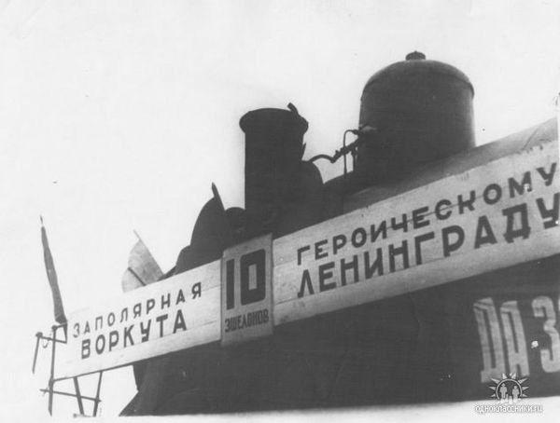
Проблематика проекта
В августе 1943 года в блокадный Ленинград горняки Заполярья направили первый эшелон со сверхплановым угле. Важно, чтобы память об этих событиях осталась не только на фотографиях, в книгах по истории войны и школьных учебниках.

Slide 3
Акция «Эшелон памяти»
Цель: Повышение информированности и мотивированности граждан к получению и сохранению информации о событиях Блокады Ленинграда путем проведения информационной акции на вокзале г.Воркуты ежегодно в преддверии и в день снятия блокады Ленинграда.
Задачи:
Разработать макет плаката «Эшелон памяти».
Согласовать акцию с партнерами.
Благоустройство памятника – паровоза серии ЭМ 720-24.
Организовать акцию по размещению информационных плакатов и распространению их 27 января среди пассажиров поезда «Воркута – Санкт-Петербург».
Обеспечить информационную поддержку акции «Эшелон памяти».

Slide 4
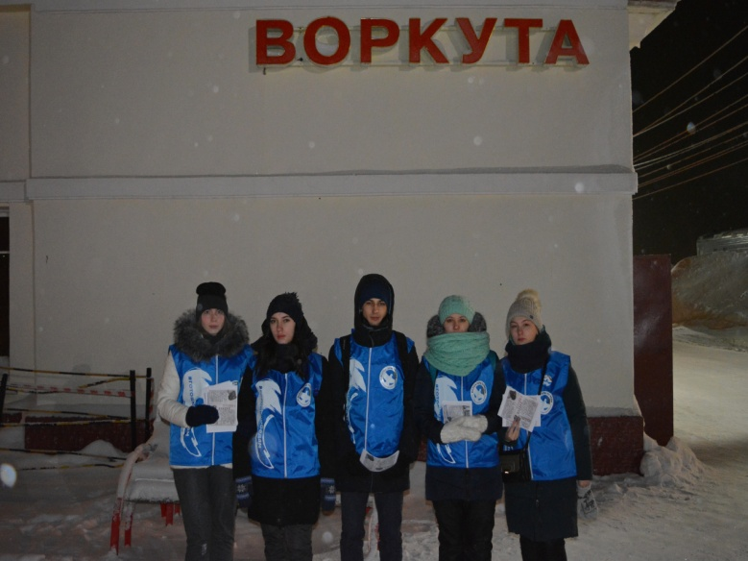
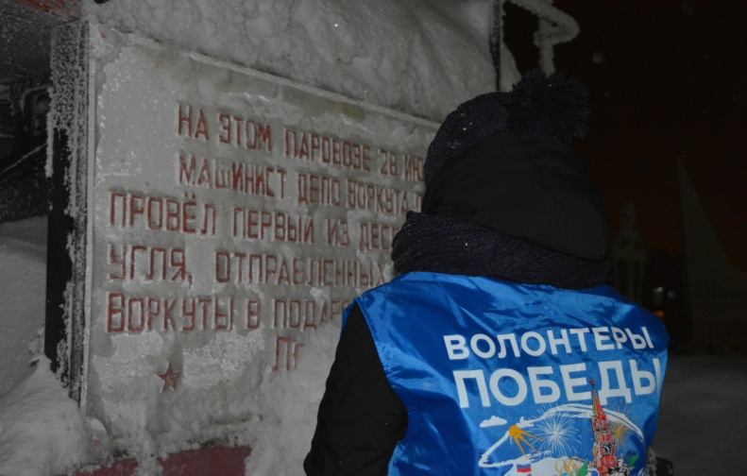
В чем суть?
Информационный проект направлен на расширение представлений населения о героическом подвиге жителей блокадного Ленинграда и воркутинцев в годы Великой Отечественной войны.
#ЭшелонПамяти #нетолько27января

Slide 5
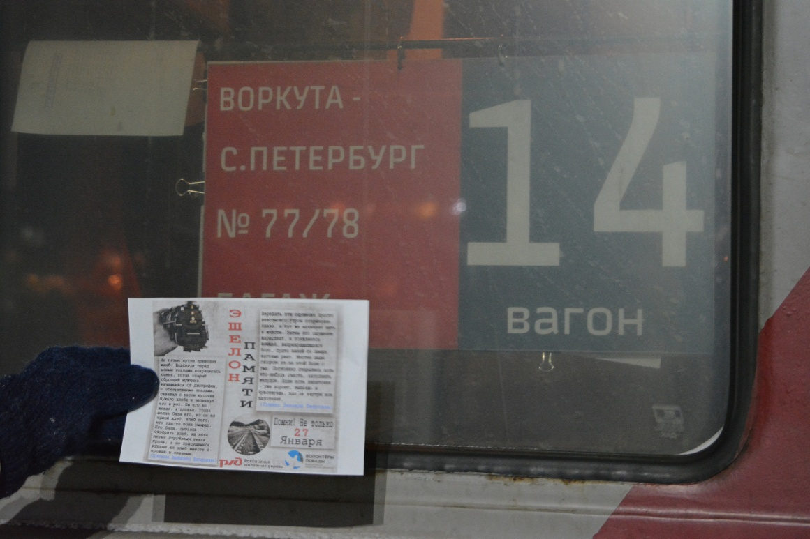
Где проводить?
Проект предусматривает размещение и распространение информационных плакатов разных размеров в общественных местах (Вокзал, Администрация города и т.д.) и среди пассажиров поезда «Воркута – Санкт-Петербург».

Slide 6
Сроки реализации
Проект реализуется ежегодно в период с 14 по 27 января

Slide 7
план реализации
№ | Мероприятия проекта
1 | Собрание ОЦГПВ «Волонтеры Победы» (определение целей акции, основных мероприятий, плана реализации, вариантов информационного сопровождения)
2 | Согласование с партнерами проведения акции (сроки и места проведения)
3 | Разработка и утверждение на печать макета плаката «Эшелон Памяти»
4 | Размещение плакатов в общественных местах
5 | Уборка снежного покрова памятника – паровоза серии ЭМ 720-24 на Привокзальной площади.
6 | Распространение плакатов акции пассажирам поезда «Воркута – Санкт-Петербург»

Slide 8
Партнеры проекта

Slide 9
